Slide 1
WOLFGANG AMADEUS MOCART
Lazar Ratajac I1

Slide 2
Sadržaj:
Detinjstvo
Pariz
Uticaj
Izreke

Slide 3
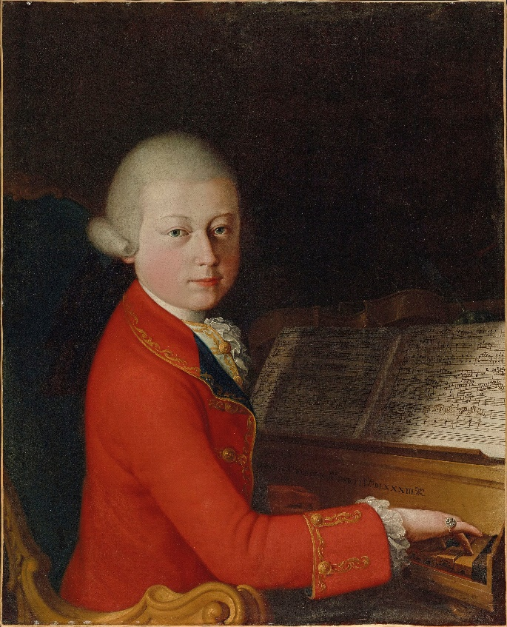
Detinjstvo
Volfgang Amadeus Mocart je rođen 27. januara 1756. godine u Salcburgu, Austrija. Njegov otac, Leopold Mocart, poznati kompozitor, instruktor i autor poznatih spisa o sviranju violine, tada je bio u službi nadbiskupa Salcburga. Leopold i Ana Marija, njegova supruga, istakli su važnost muzike za svoju decu. Zajedno sa svojom sestrom Nanerl, Volfgang je dobio tako intenzivnu muzičku obuku da je do svoje šeste godine već postao kompozitor i uspešan izvođač na klavijaturama.
Wolfgang Amadeus Mozart – iz 1770.

Slide 4
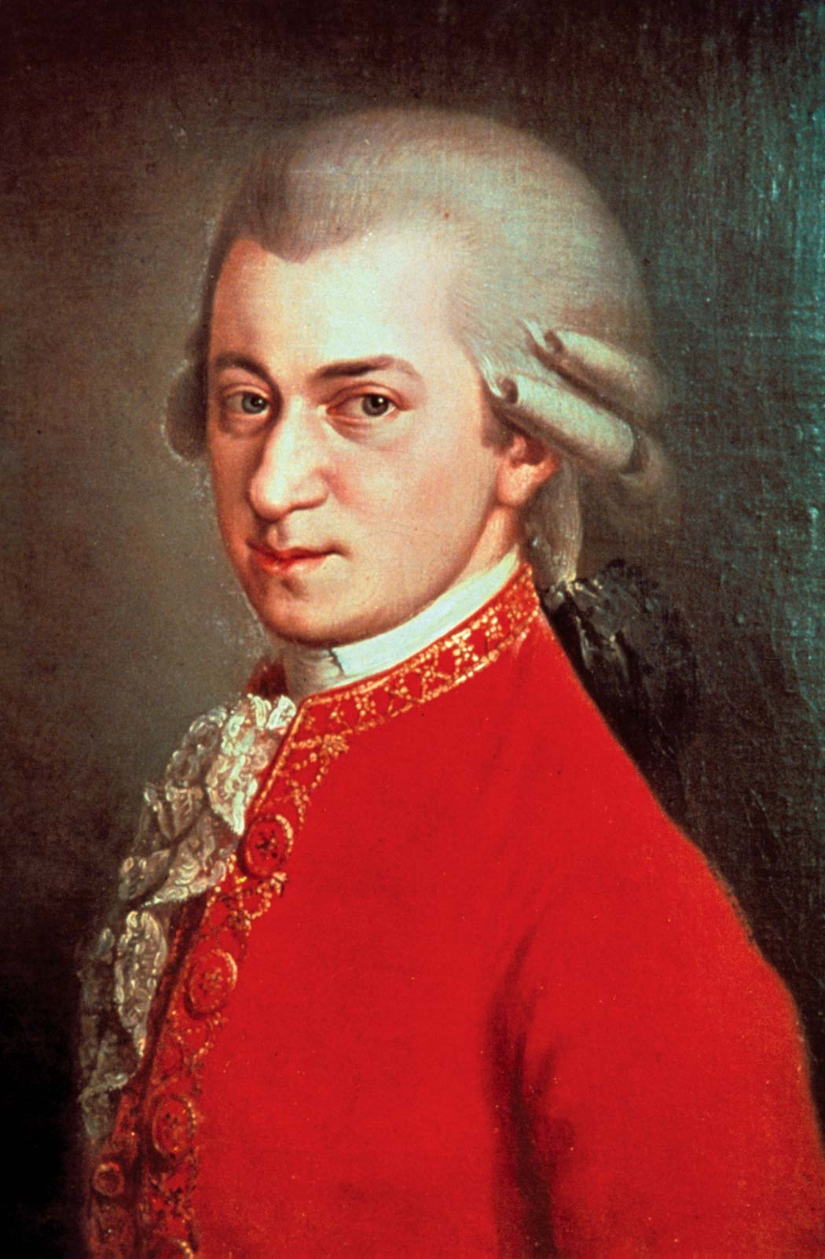
Pariz
Pariz je bio mnogo veće pozorište za Mocartove talente. Otac ga je nagovarao da ode tamo, jer „iz Pariza čitavim svetom odjekuje slava čoveka velikog talenta“, napisao je svom sinu. Ali posle devet teških meseci u Parizu, od marta 1778. do januara 1779, Mocart se još jednom vratio u Salcburg, pošto nije mogao da obezbedi uporište i potišten čitavim iskustvom, koje je uključivalo smrt njegove majke usred njegovog boravka u Parizu. U nemogućnosti da se angažuje za operu, pisao je muziku po narudžbi u Parizu, opet uglavnom za duvačke instrumente: Sinfonia Concertante za četiri solo duvačka instrumenta i orkestar, Koncert za flautu i ​​harfu, drugu kamernu muziku i baletsku muziku Les Petits. riens. Pored toga, počeo je da daje lekcije kako bi zaradio novac.
Wolfgang Amadeus Mocart – iz 1781.

Slide 5
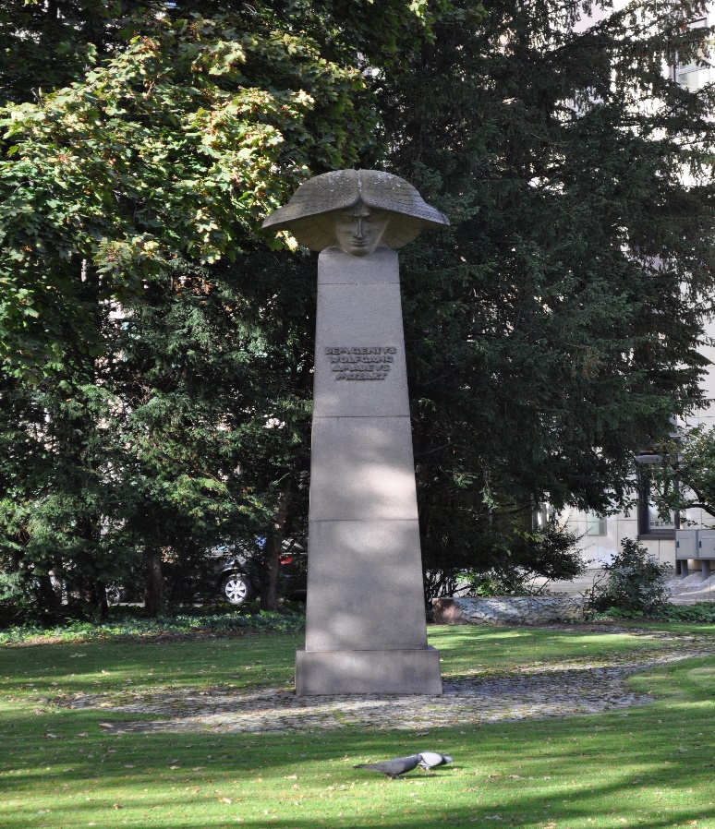
Uticaj
Njegov najpoznatiji učenik, koga su Mocartovi kao dete odveli u svoj dom u Beču na dve godine, verovatno je bio Johan Nepomuk Humel, prelazna figura između klasičnog i romantičnog doba. Važniji je uticaj Mocarta na kompozitore kasnijih generacija. Još od porasta njegove reputacije nakon njegove smrti, proučavanje njegovih partitura je standardni deo obuke klasičnih muzičara. Ludvig van Betoven, Mocartov mlađi petnaest godina, bio je pod dubokim uticajem njegovog rada, sa kojim je bio upoznat kao tinejdžer.
Mozart Monument, Mozartplatz, Frankfurt

Slide 6
Izreke:
„Ni uzvišeni stepen inteligencije ni mašte, niti oboje zajedno, ne doprinose stvaranju genija. Ljubav, ljubav, ljubav, to je duša genija.“
„Čovek običnog talenta uvek će biti običan, putovao ili ne; ali čovek vrhunskog talenta će se raspasti ako zauvek ostane na istom mestu.”
„Ne obraćam pažnju na nečije pohvale ili krivice. Jednostavno sledim svoja osećanja."

